Slide 1
Лень - двигатель прогресса или труженики с вековым стажем
Две сестры качались, Правды добивались, А когда добились- остановились.
У них тяжелый труд,
Всё время что-то жмут.
?
И у нас
И у вас
Поросёнок увяз.
Что за чудо великан?
Тянет руку к облакам,
Занимается трудом:
Помогает строить дом.
Два конца,
Два кольца,
А посередине гвоздик.
Два брата, одно сердце

Slide 2
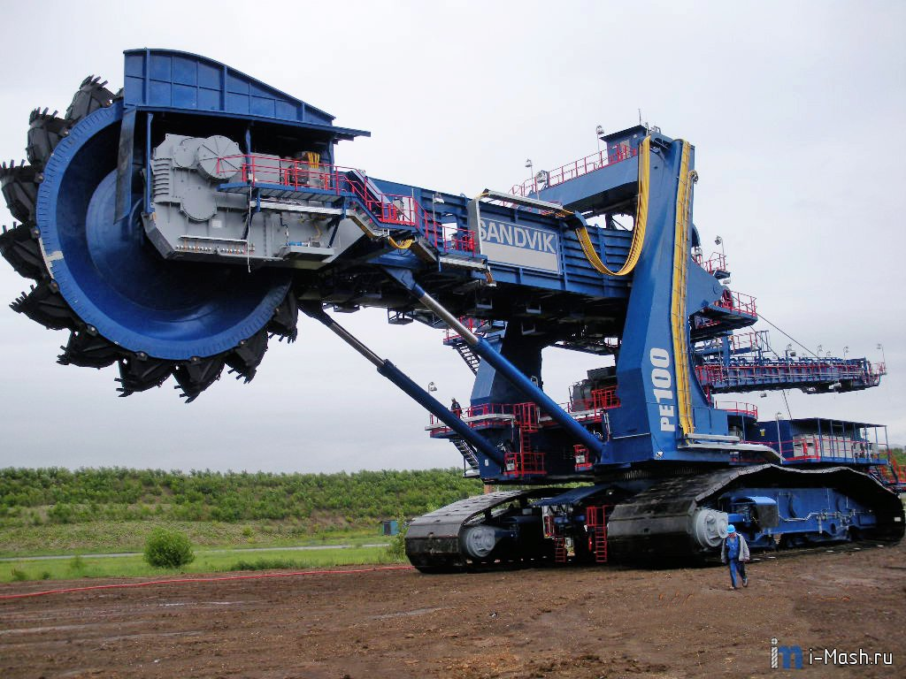
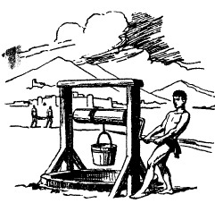
Используемые простые механизмы могут быть устроены очень сложно, однако для понимания их работы достаточно изучить простые механизмы.

Slide 3
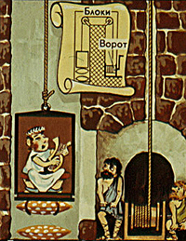
Простые механизмы - это труженики со стажем работы более чем 30 веков, но они ничуть не состарились.
Примерно такой лифт установил в "золотом доме" римский император Нерон (64 г. до н.э.).

Slide 4
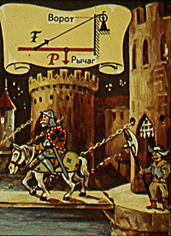
Механизм в переводе с греческого означает хитрость, уловка.
Так поднимали мосты в средневековых замках.

Slide 5
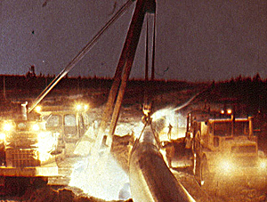
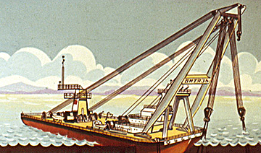
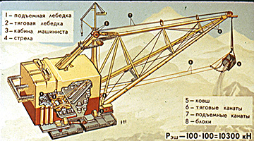
Плавучие краны - самые сильные из семейства подъемных кранов
Рычаги, блоки, вороты, лебедки - непременные составные части путе- и трубоукладчиков
Простые механизмы используются и в устройстве шагающих экскаваторов. В его большом ковше может поместиться экскаватор для городских строек.

Slide 6
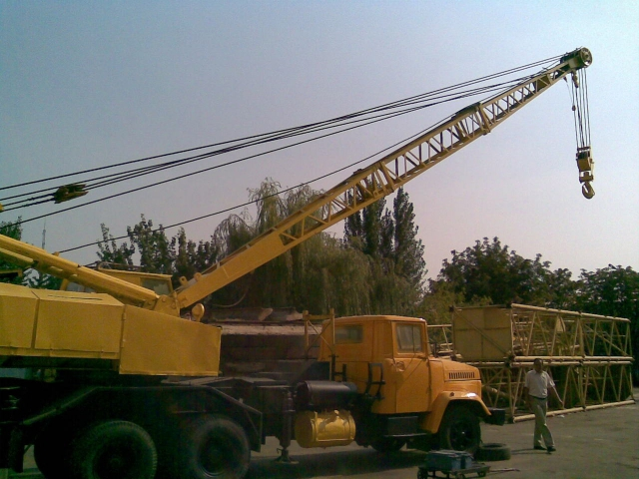
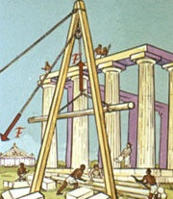
Лень - двигатель прогресса

Slide 7
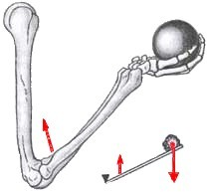
Различные части тела животного и человека, например конечности, могут действовать как рычаг
Рычаги передней конечности
собаки
Одноплечный рычаг
руки человека

Slide 8
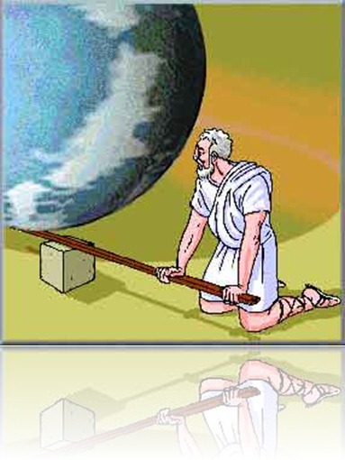
«Дайте мне точку опоры, и я подниму Землю!»
Архимед
Реально ли это сделать человеку ?

Slide 9
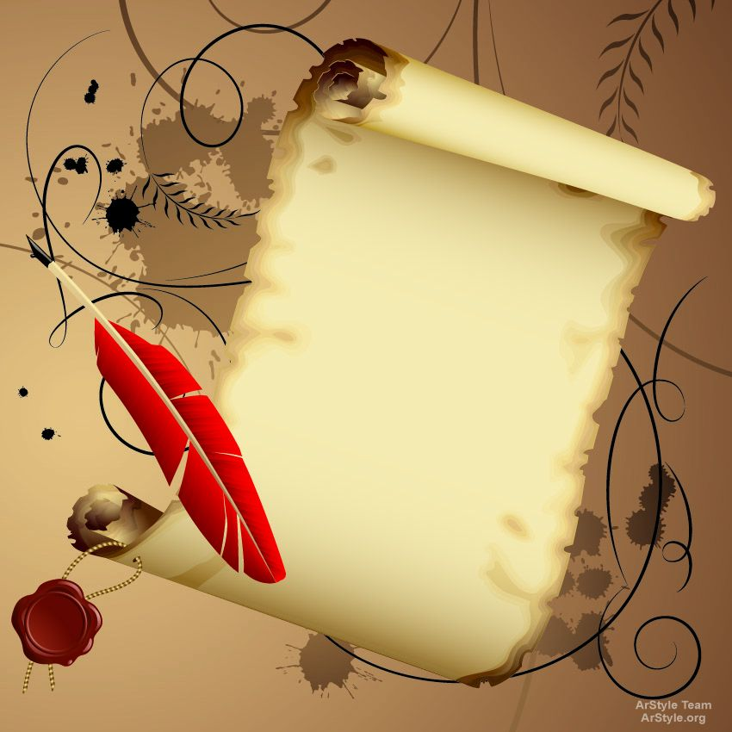
Многие открытия не дошли до нашего времени, но и того, что составило наше наследие достаточно вполне чтобы считать их бессмертными.

Slide 10
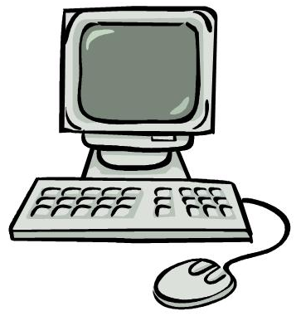
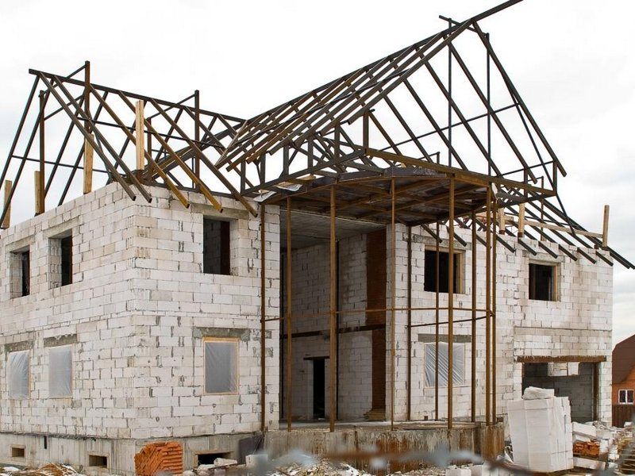
21 век-век электронных и точных технологий,
но с одним компьютером дом не построишь.

Slide 11
До новых встреч!

